Slide 1

Petalinux Tabanlı CORDIC HWSW CoDesign Projesi

Slide 2
PROJENİN amacı:
Bu proje kapsamında petalinux ortamından UART arayüzü üzerinden yakalanan iki sayı girişi verilip, beklenen çıktının aynı sonucu elde edilip edilmediği kontrol edilecektir. Sonuç UART arayüzü üzerinden PC’e gönderilecektir.
Anahtar Kelimeler — FPGA, Verilog, SystemVerilog, Petalinux.

Slide 3
giriş:
Bu proje kapsamında donanım hızlandırıcı olarak Xilinx’in CORDIC (COordinate Rotation DIgital Computer) IP’si kullanıldığı ve işlemcinin hesap yükünü donanım hızlandırıcıya aktardığı bir proje yapılacaktır. Bu donanım tasarımı PL tarafında hazırlandıktan sonra Petalinux ortamından veriler aktarılacaktır.

Slide 4
SİSTEM MİMARİSİ
Xilinx Vivado Design Suite: Xilinx Vivado Design Suite, FPGA geliştirme kartları üzerinde çalışmalar yapmak için gerekli olan tasarımı oluşturmak için kullanılmaktadır. Verilog, VHDL vb.. donanım tasarım dillerini alarak, FPGA’e konfigüre edilebilecek (Xilinx firması FPGA’leri için .bit uzantılı dosyalar) tasarım dosyasını oluşturur.
ZYNQ mimarisine sahip olan PYNQ geliştirme kartı üzerinde proje geliştirilmiştir. ZYNQ’in PS bölümü, tasarlanan özel bir modüle verileri besleyip, sonucunu alacak şekilde tasarlanmıştır.

Slide 5
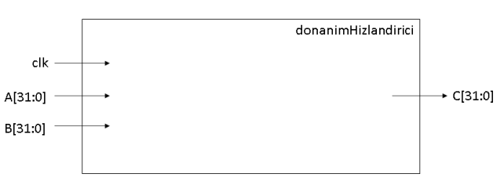
Kullanılan Yazılım
ZYNQ mimarisine sahip olan PYNQ geliştirme kartı üzerinde proje geliştirilecektir. ZYNQ’in PS (Processor) bölümü, tasarlanacak özel bir modüle verileri besleyip, sonucunu alacak şekilde tasarlanacaktır. Özel modülün giriş ve çıkışları yukarıda verilmektedir.
Bu modül içerisinde aşağıda verilen aritmetik işlemi yapan donanımı içermelidir.
C = SQRT(SQRT(a ^ 2 + B ^ 2) + A * B) SQRT
işlemi için CORDIC IP’si kullanılabilir. CORDIC IP’sinde bulunan SQRT fonksiyonu için unsigned integer seçeneği seçilebilir. AXI GPIO IP’si ile tasarlanan modülün giriş ve çıkışlarına bağlanmalıdır. PS tarafında A ve B sayıları örnek olarak 10 ve 20 olarak ayarlanıp giriş verilip, sonuç doğru üretildiğinde geriye değer alınmalıdır.

Slide 6
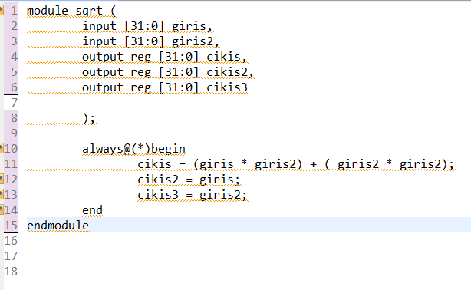
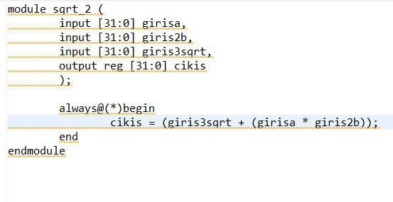
Yukarıdaki modül iki sayının karelerini Yukarıdaki modül ise önceki modülden gelen iki
alıp çıkışlara besler. sayıyı çarpıp onları kökü alınmış değer ile
toplamaktır.

Slide 7
Bu adımdan sonra Linux ortamında bir proje oluşturulur. Linux ortamında proje oluşturup get-hw-description komutuyla proje konfigüre edilir.
Ve bu işlemden sonra da ‘petalinux-build’ komutu ile paketi compile edilir.

Slide 8
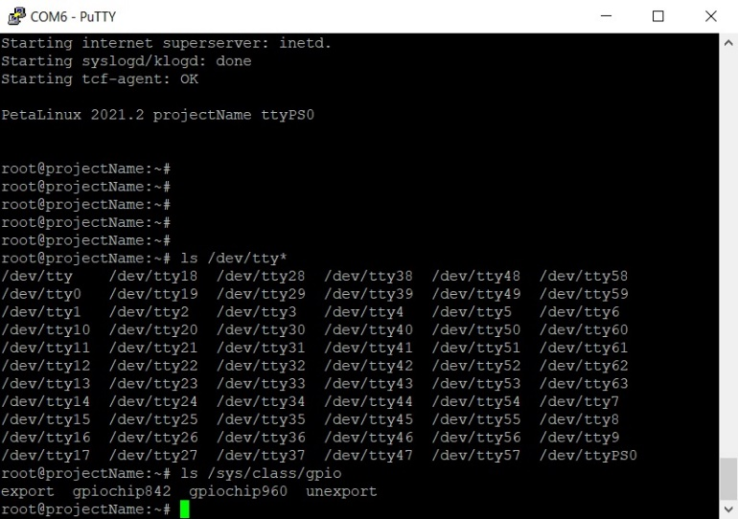
Bu adımdan sonra PuTTY ortamında geçilir ve kontroller yapılır. Ve PuTTY ile birlikte GPİO IP’ye ulaşılıp ulaşmadığını kontrol ederiz.

Slide 9
Bundan sonra FPGA’in statik IP ataması (192.168.2.8) yapılır. Ardından network arayüzü yeniden başlatılarak, IP adresinin gelip gelmediği kontrol edilir.
Daha sonra WinSCP arayüzünden ethernet altyapısını ayağa kaldırılması sağlanır. Sonrasında kod derlenir. Çalıştırma yetkisi verilir ve çalıştırılır.

Slide 10
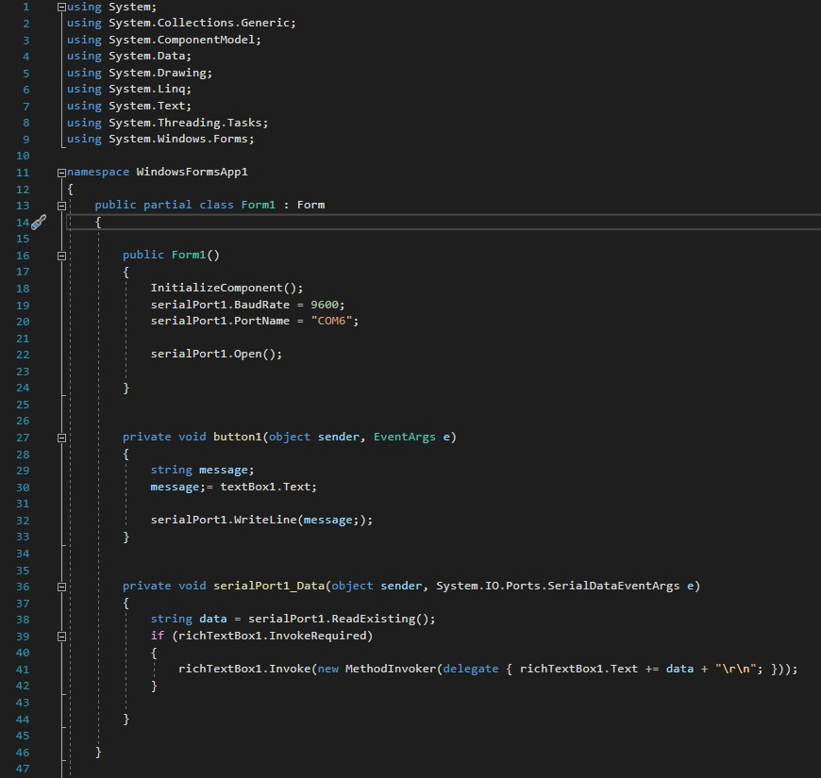
Bu adımdan sonra C# ile görsel arayüz tasarlanır. Com-6’nın açılıp açılamadığının kontrolü yapılır ve sonra fonksiyon içerisinde com-6’dan veri transferine başlanır.

Slide 11
sonuçlar
Bu proje kapsamında Petalinux ortamından UART arayüzü üzerinden yakalanan iki sayı girişi verilip, beklenen çıktının aynı sonucu elde edilip edilmediği kontrol edildi ve sonuç UART arayüzü üzerinden PC’e gönderilmiştir. Bu proje sayesinde petalinux, Uart, C# ve PuTTY gibi programları iyice öğrenmiş olduk. Petalinux ve FPGA’ler hakkındaki bilgimizi iyice pekiştirdik.

Slide 12
hazırlayanlar
SERHAT ERDOĞAN
HÜSEYİN BERK IŞILDAK

